Slide 1






















COMMUNIQUE DE PRESSE
Troisième Edition
La Coupe de l’Info de Foot remportée par l’équipe marocaine suite aux tirs aux buts (5-4) après avoir égalisé durant le match à 4 partout.
Dans le cadre de la 3eme édition de la Coupe de l’Info des journalistes français du 24 au 26 juin 2011, un match de foot a eu lieu le samedi 25 juin 2011 dans le grand Stade de Marrakech 2 mois après la tragédie qui a frappé le Maroc,
Ce match de Foot a opposé une équipe de journalistes français et une équipe de journalistes marocains avec la participation de joueurs de foot professionnels (liste ci-dessous). Capitaine de l’équipe française David Astorga, entraîneur Roland Courbis assisté de Sylvère-Henry Cissé (Canal+).
Quelques mots.
Et 1 et 2 et 3…3eme Coupe de l’Info de foot après une première édition en février 2009 à l’Oukaïmeden pour un challenge de ski, et une deuxième a Coupe de l’Info de Golf à Fès et à Meknès en octobre 2010, .
La coupe de l’Info de foot tourne définitivement la page d’une actualité tragique ayant frappé Marrakech .
L’equipe marocaine remporte le match aux penalties
C’est Jalal Bouzrara (Medi1sat) capitaine de l’équipe marocaine qui reçoit la coupe lors du diner de gala donné à l’hôtel le Naoura Barrière de Marrakech. Une coupe est également remise à David Astorga , capitaine de l’équipe francaise.
Des médailles ont été remises, à Hicham el Khlifi ( radio mars) et Francois Pinet
(i-télé) désignés par les joueurs professionnels comme les « 2 hommes du match »; à Oliver de Foll (i-télé), Krimau pour « le geste technique », à Robert Kassous (Nouvel Obs) pour le « casper du match », à Nabila Tabouri ( France2) pour le meilleur tir au but des filles.
Autre moment fort du week-end : les Trophées de l’Info.
Cette année, le Trophée de l’Info audiovisuel récompense Icham Benani pour
la couverture du match Algérie-Maroc sur Radio Mars, et le Trophée de l’Info
presse écrite à Jalal Bouzrara pour son article «les 7 péchés capitaux »
dans le Magazine Stadium. Coté français le journaliste Gilbert Bribois RMC et BFM TV reçoit le Trophée du meilleur blog catégorie sport pour son blog « l’Afterfoot « .
Transporteur officiel

Slide 2
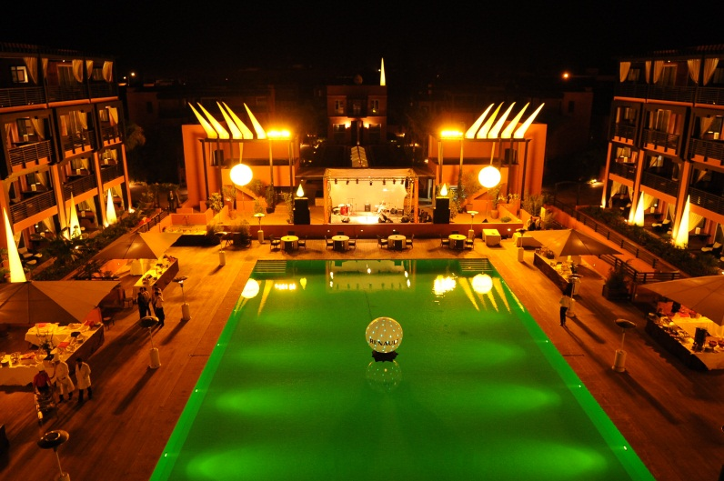

La Soirée a été animée par Sylvere-Henri Cissé ( Canal+) et Gilbert Bribois ( RMC et BFM TV)
en présence de nombreuses personnalités marocaines ; un hommage a été rendu à l'association DIAMBARS ( Patrick Viera et Bernard Lama) représenté par Jean-Marc Adjovi-Boco dont le but est l’éducation dans le foot grâce a des écoles en Afrique .
La Coupe de l’Info a pour objectif …
de se perpétuer chaque année au Maroc afin de renforcer les liens étroits et affectifs qui unissent le Royaume du Maroc et la France. Cette opération a pour but de consolider des passerelles d’échanges entre les différents leaders d’opinion français et marocains.
La Coupe de l’Info porte des valeurs à la fois authentiques et modernes, citoyennes et sociales, dans le respect des cultures et la convivialité.
Photos libres de droit sur demande.
Contacts production associée :
Zakia Abou Ibrahimi 00 212 668 240 160 – zakia.abou-ibrahimi@wanadoo.fr
Karine Fauvet 00 33 6 11 21 23 88 - kfauvet@wanadoo

